Slide 1
자릿수 중에서 소수는 몇 개?
알고리즘과 순서도

Slide 2
순서
문제설명
solution 함수 설명
알고리즘
순서도
코딩하기

Slide 3
1. 문제설명
자연수의 각 자릿수 중에서 소수는 몇 개인지 구하려 합니다. 즉, 자연수를 각 자릿수별로 나누었을 때, 2, 3, 5, 7이 몇 개 있는지 구하려 합니다.
예를 들어, 자연수가 29022531일 때, 각 자릿수 중 소수의 위치는 다음과 같습니다.
`2`90`2``2``5``3`1
따라서 소수의 개수는 총 5개입니다.

Slide 4
1. 문제설명
자연수 number가 매개변수로 주어질 때, number의 각 자릿수 중 소수는 몇 개인지 return 하도록 solution 메소드를 작성했습니다.
그러나, 코드 일부분이 잘못 되어있기 때문에, 몇몇 입력에 대해서는 올바르게 동작하지 않습니다.
주어진 코드에서 _**한 줄**_만 변경해서 모든 입력에 대해 올바르게 동작하도록 수정하세요.

Slide 5
2. solution 함수 설명
##### 매개변수 설명
자연수 number가 solution 메소드의 매개변수로 주어집니다.
number는 1 이상 1,000,000,000 이하의 자연수입니다.
##### return 값 설명
number의 각 자릿수 중 소수는 몇 개인지 return 해주세요.

Slide 6
2. solution 함수 설명
##### 예시
value | return
29022531 | 5

Slide 7
3. 알고리즘
1단계 | number = 29022531
2단계 | count = 0
3단계 | number 가 0 보다 클 동안 반복한다.
3-1단계 | n 은 number 나누기 10의 나머지 만약 n 이 2,3,5,7중 하나라면 count 를 하나 증가시킨다. number 를 10만큼 나눈다.

Slide 8
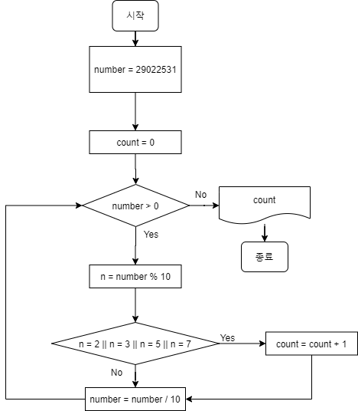
4. 순서도

Slide 9
5. 코딩하기
public class Solution06 {
public int solution(int number) {
int count = 0;
while(number > 0){
int n = number % 10;
System.out.println("n: " + n);
if (n == 2 || n == 3 || n == 5 || n == 7) {
count += 1;
}
number /= 10;
}
return count;
}
public static void main(String[] args) {
Solution08 sol = new Solution08();
int number = 29022531;
int ret = sol.solution(number);
System.out.println("solution 메소드의 반환 값은 " + ret + " 입니다.");
}
}

